Slide 1
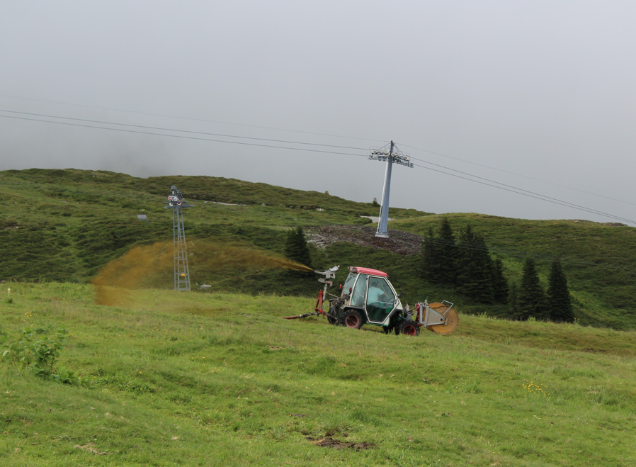
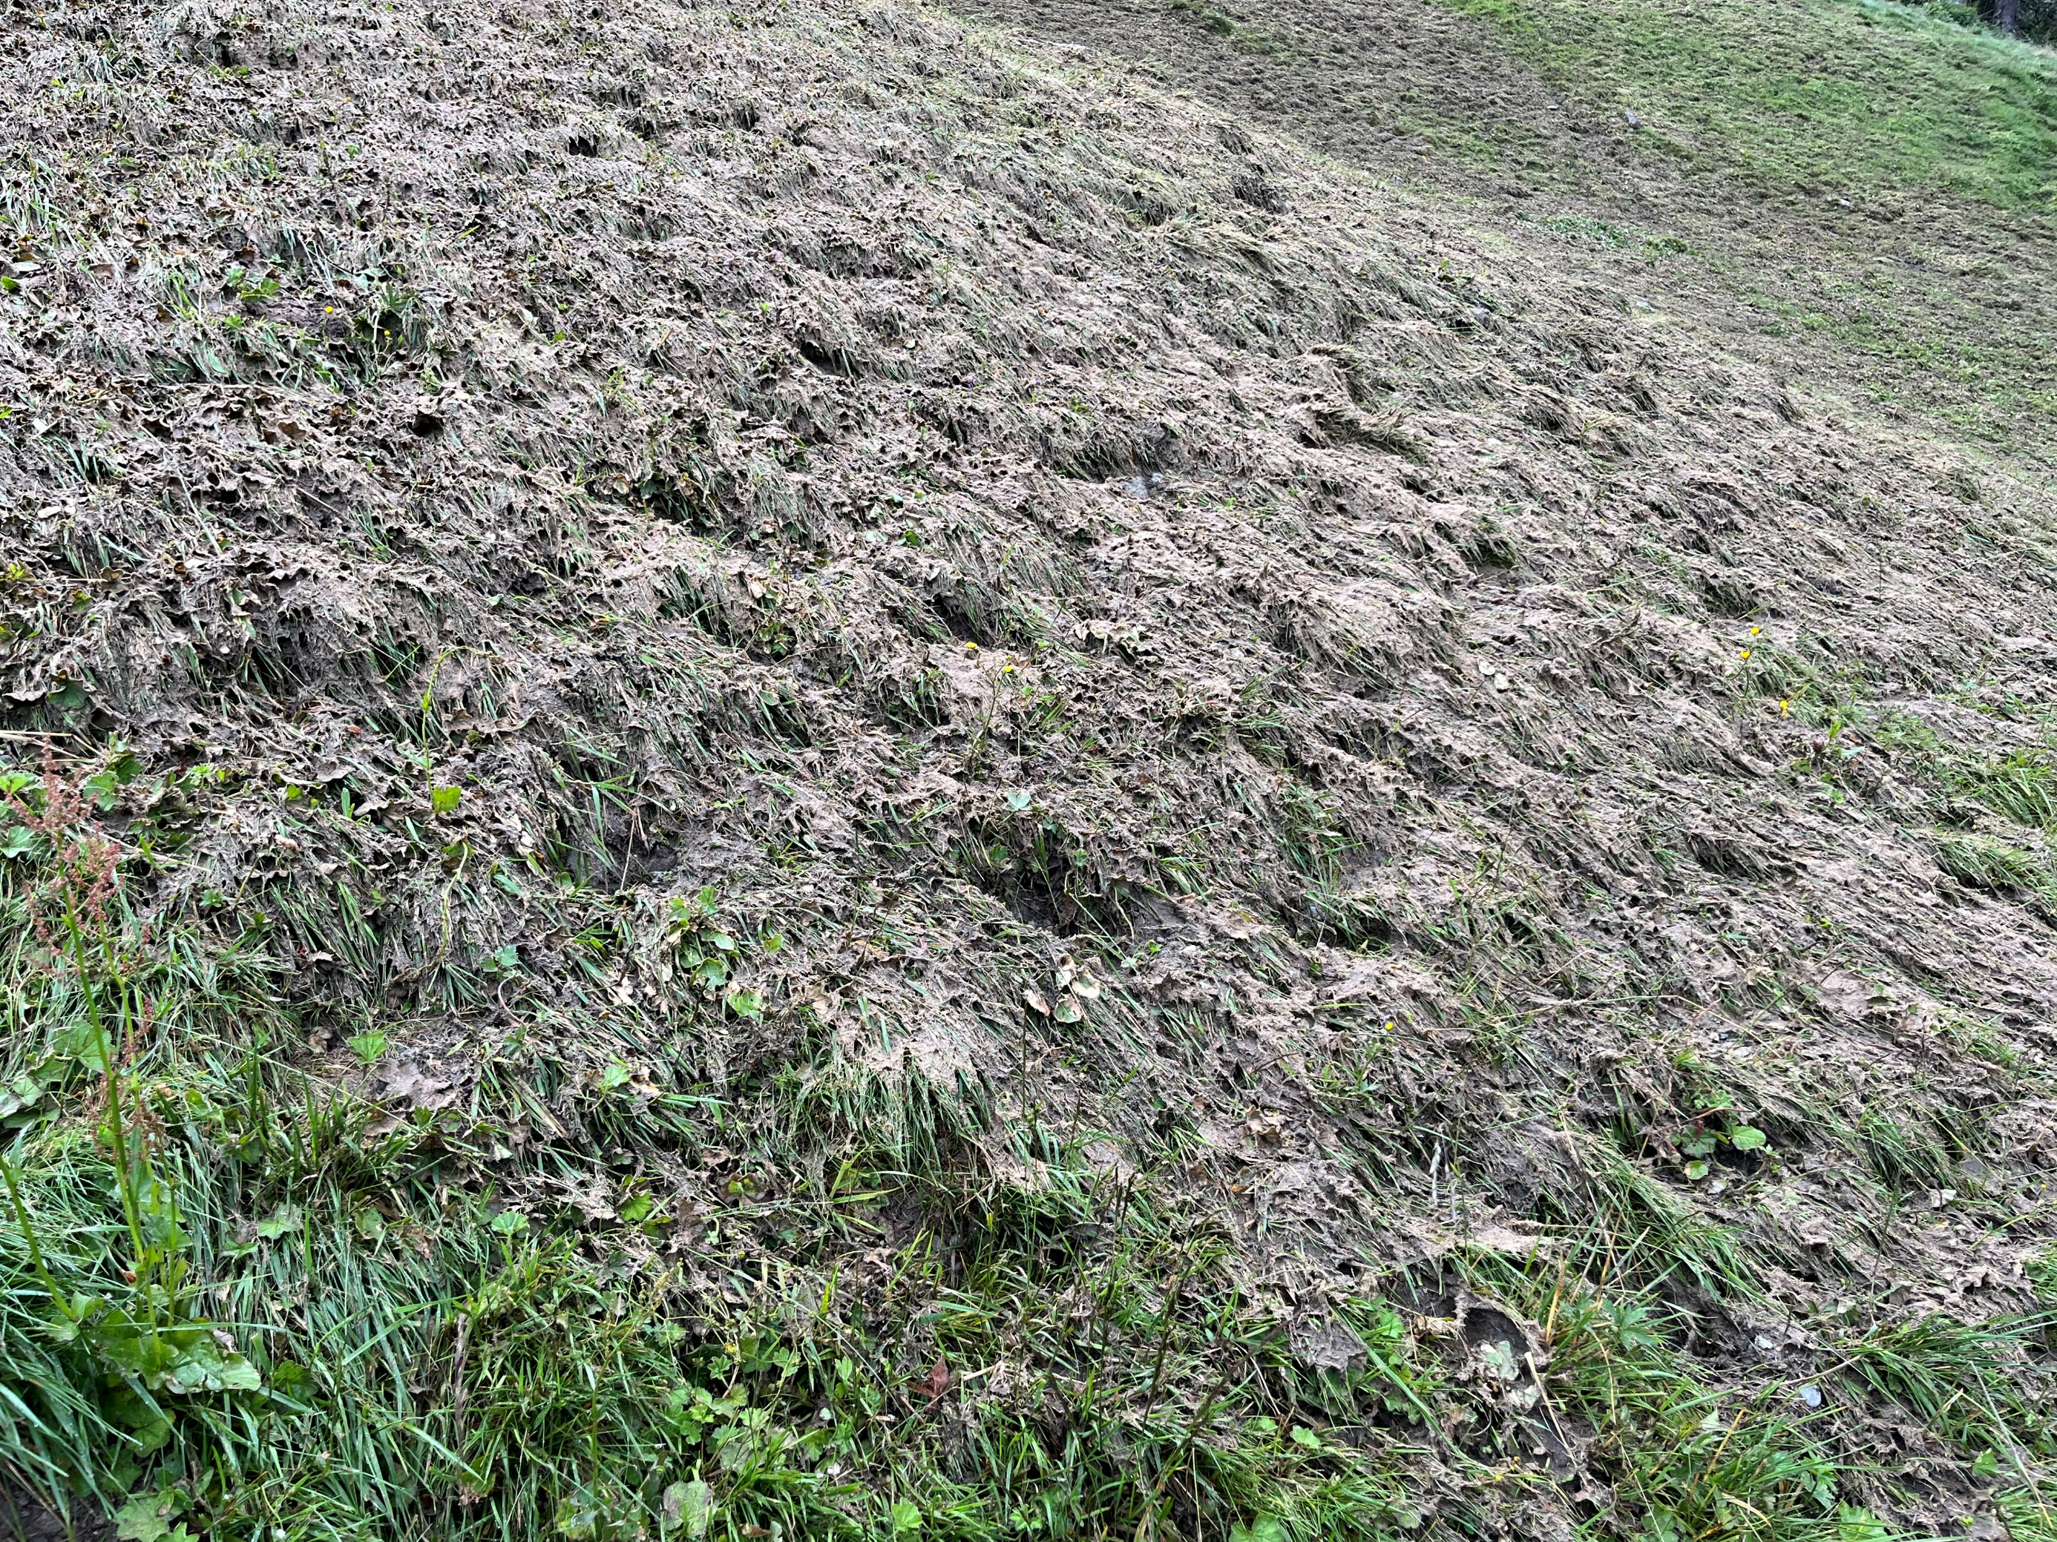
Plantahof Alptagung 2024
Optimale Düngung der Sömmerungsweiden
Wichtigste Erkenntnisse
Ausgewogener und artenreichen Pflanzenbestand
Sorgfältige Verteilung der alpeigenen Dünger
Weniger ist Mehr!
Nährstoffbedarf der Alpweide (Milchkrautweide)
Düngung der Alpweide
Tipps
Gehalte der Alpdünger analysieren lassen
Düngeplanung/Düngekonzept
Kleinere und mehrmalige Düngergaben

